Slide 1
MICROSERVICES, APIs & WEBHOOKS
TRABALHO
EQUIPE:
PREENCHER
Prof. André Pontes Sampaio
profandre.sampaio@fiap.com.br

Slide 2
INSTRUÇÕES
RELATO DO PROBLEMA: 2 PONTOS
PROPOSTA DE SOLUÇÃO: 2 PONTOS
TOPOLOGIA DA SOLUÇÃO: 6 PONTOS

Slide 3




1 – RELATO DO PROBLEMA
Descrever o problema a ser enfrentado:
PREENCHER. EX: Os atendentes fazem ligações para vender os planos por intermédio de telefone e WhatsApp, seguindo posteriormente com o envio e recebimento de e-mail, controlado e gerenciado por tarefas do Outlook (software gerenciador de e-mails). Tal fato dificulta o rastreamento das demandas abertas, o acompanhamento do funil de vendas e a retirada de informações gerenciais para a tomada de decisões e a melhoria no processo de captação de novos clientes.

Slide 4
2 – PROPOSTA DE SOLUÇÃO
PREENCHER NOME STARTUP (EX: VPS - Vendas Plano Saúde)
Objetivo estratégico a ser atendido
PREENCHER
EX: Otimizar o processo de prospecção
Proposta de Solução?
PREENCHER
EX: Web app para acompanhar prospecção/CRM
Quem são seus usuários?
PREENCHER
EX: Vendedores, Gerentes
Reduzir os custos
Aumentar a produtividade
Aumentar receita
Quem será seu concorrente?
PREENCHER
EX: Pesquisar Mercado
Consolidar imagem da marca nos mercados
https://www.smark.com.br/crm-para-planos-de-saude/

Slide 5
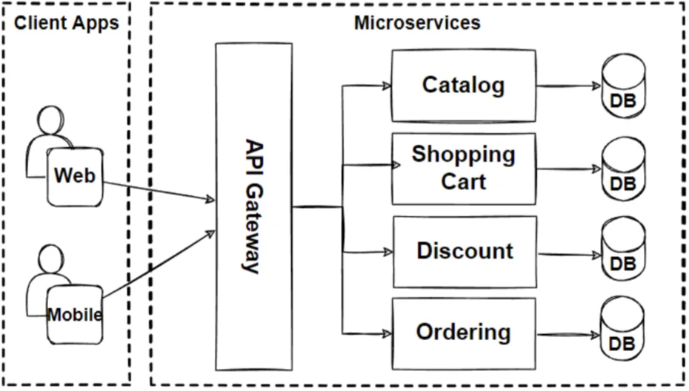
3 – TOPOLOGIA DA SOLUÇÃO
https://excalidraw.com/
DEFINIR SERVIÇOS ( LISTA DE MICROSSERVIÇOS )
BREVE DESCRIÇÃO:
PREENCHER. EX: DESCREVER OS MICROSSERVIÇOS QUE FARÃO PARTE DA SOLUÇÃO E AS FUNCIONALIDADES QUE CADA UM IRÁ PROVER.
EXEMPLO E-COMMERCE (MICROSSERVIÇOS)

Slide 6
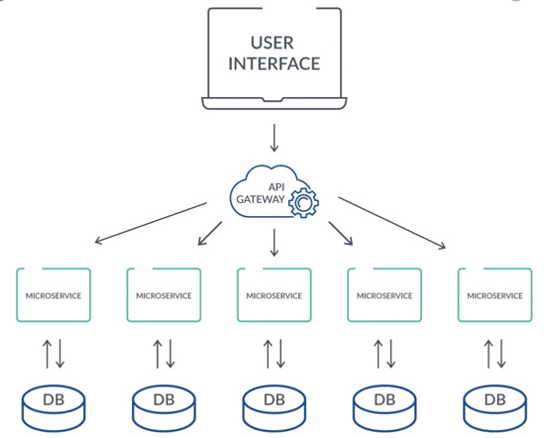
3 – TOPOLOGIA DA SOLUÇÃO
https://dbdiagram.io/
INSERIR ESTRUTURA DAS BASES DE DADOS DE CADA MICROSSERVIÇO
BREVE DESCRIÇÃO:
PREENCHER. EX: DESCREVER AS BASES DE DADOS, INCLUINDO POSSÍVEIS RELACIONAMENTOS
Passageiro
idPassageiro
nomePassageiro
..dadosPassageiro
Corrida
idPassag, idMotorista
dataCorrida
valorCorrida
Motorista
idMotorista
idCarro
..dadosMotorista
Carro
idCarro
placaCarro
..dadosCarro

Slide 7
3 – TOPOLOGIA DA SOLUÇÃO
https://draw.io/
INSERIR TOPOLOGIA ( PIPELINE DE DADOS PARA USO EM MACHINE LEARNING? )
BREVE DESCRIÇÃO:
PREENCHER. EX: DESCREVER AS ORIGENS DAS INFORMAÇÕES E A FUNÇÃO DOS COMPONENTES QUE FIZEREM PARTE DA TOPOLOGIA E QUAIS CASOS DE USOS E BENEFÍCIOS AO NEGÓCIO SERÃO GERADOS A PARTIR DO CONSUMO DE CADA DADO.
MICROSSERVIÇOS

